Slide 1
MEMORY GAME
Test your memory

Slide 2
Memory Game Team
Popescu Bianca-Elena
Tatu Horia-Tudor

Slide 3
Ce este Memory Game?
MemoryGame este un joc simplu care antrenează memoria, asa cum sugereaza si titlul.
Scopul jocului este de a reține ordinea aprinderii pătratelor dispuse într-un chenar 3x3, precum cel de la X și O.

Slide 4
Cum se joaca?
Conceptul este extrem de simplu si intuitiv: dupa ce dispare de pe ecran mesajul “Wait”, puteti apasa pe patrate in ordinea in care s-au aprins.

Slide 5
Probleme intampinate
In primele etape de scriere a codului am fost nevoiti sa apelam la geometrie de baza, fiind nevoie de o relatie stricta intre marimea patratului, spatierea dintre patrate, spatierea dintre patrat si marginile de sus, respectiv jos, ale ferestrei, etc.

Slide 6
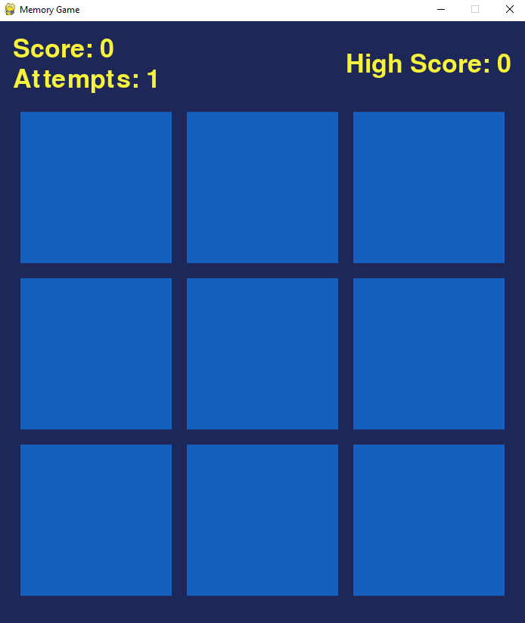
DEMO
https://github.com/Horvla/MemoryGame

Slide 7
Multumim pentru atentie!

